Slide 1

金星雲画像から探る
紫外吸収物質高度分布
飯塚 裕磨¹、今村 剛²、佐藤 毅彦²、中村正人²
1：東大・理・地球惑星、2：ISAS/JAXA
2011.05.11 STPセミナ

Slide 2
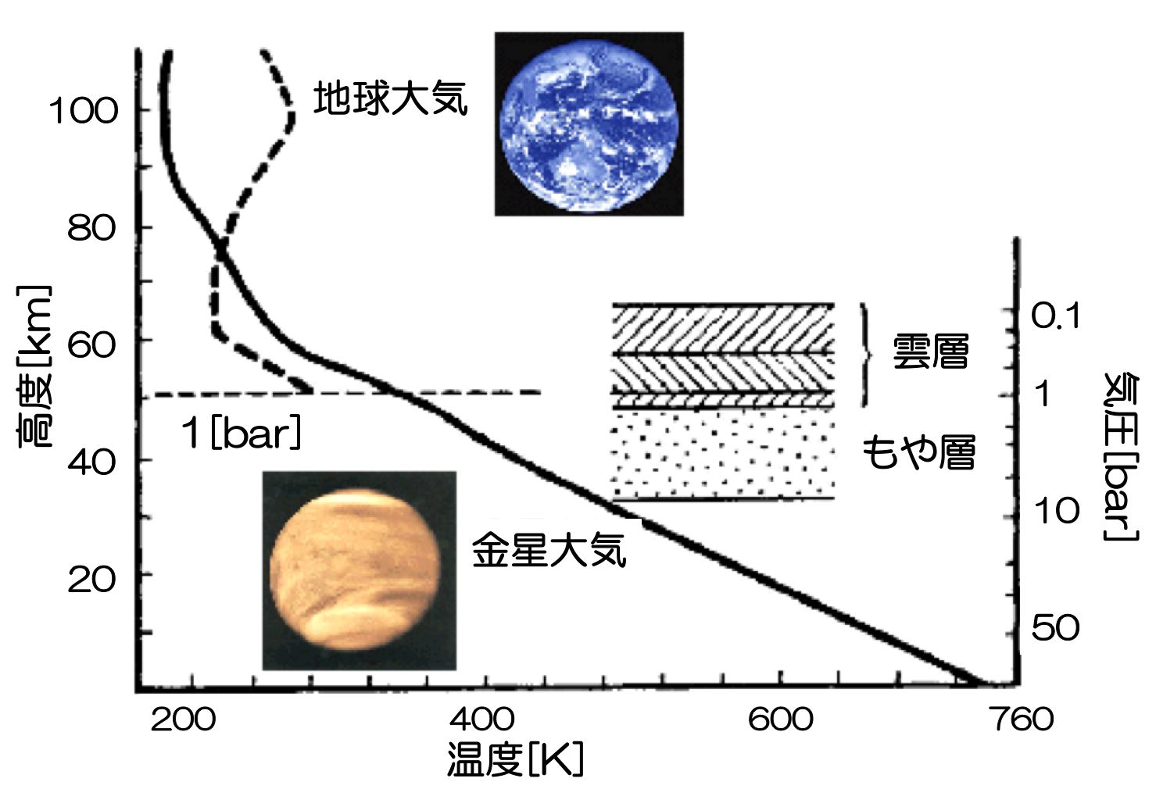
金星大気
(http://www.stp.isas.jaxa.jp/venus/)

Slide 3
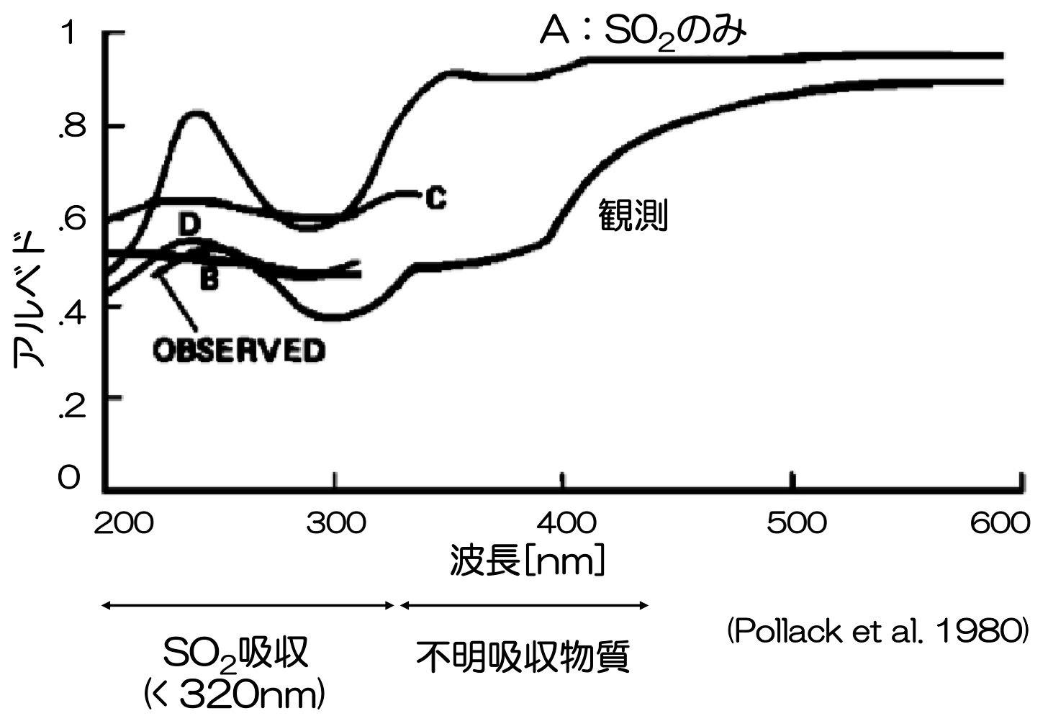
紫外吸収物質
紫外(365nm)
近赤外(935nm)

Slide 4
研究目的
吸収物質高度分布に制約
→不明吸収物質の生成場所や輸送の手がかり
存在高度における吸収による熱収支
→大気運動への影響を考察可

Slide 5
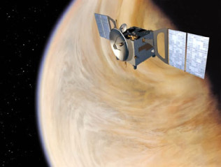
使用データ
Venus Express
2004年10月打ち上げ
2006年 4 月金星到着
周期：24h
近金点：250km
遠近点：66000km
VMC(Venus Monitering Camera)
近赤外、紫外、可視光が観測できるカメラ
(http://www.stp.isas.jaxa.jp/venus/)

Slide 6
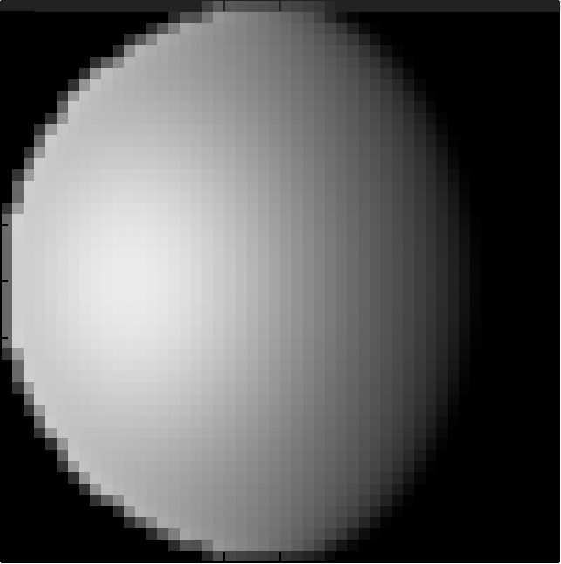
研究手法
観測データ(VEX/VMC)の解析により
輝度分布を抽出
放射伝達計算(DISORT)を行い
観測データに合うような
吸収物質の高度分布を推定
同条件下で
輝度分布比較
計算
観測

Slide 7
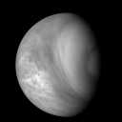
解析手法
各地点における
入射光天頂角、出射光天頂角を計算
→輝度分布の入射角、出射角依存性を抽出
解析の工夫
・極渦の構造を避けるため
緯度を限定(30°N-30°S)
・前日のデータと
残差の二乗和を比べることで
構造の少ないデータを使用

Slide 8
放射伝達計算
DISORT
-計算法-
discrete-ordinate-method(離散座標法)
-大気層-
鉛直方向に不均質な平行平板大気
大気層毎に
光学的厚さ
単一散乱アルベド
散乱分布等の
大気情報を入力

Slide 9
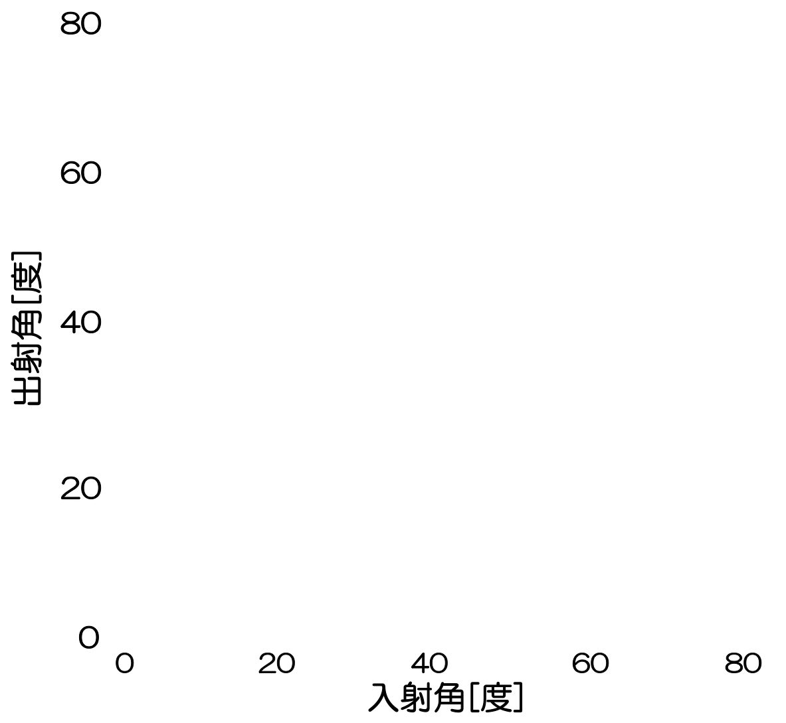
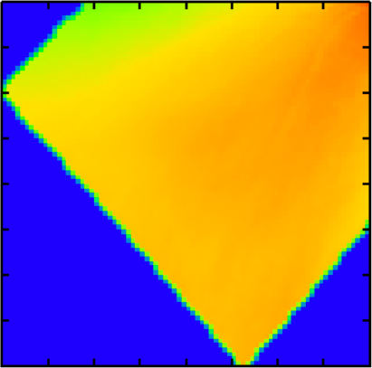
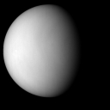
解析例
VMC画像から各点の入射角・出射角を計算
輝度はランベルト面で割り算

Slide 10
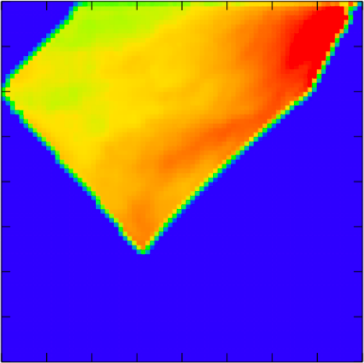
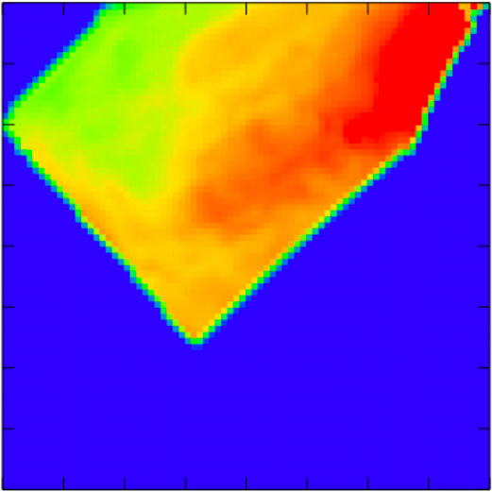
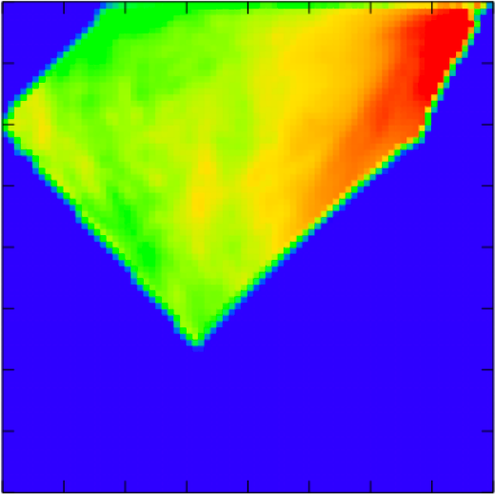
解析結果
左上:2007.07.27(紫外)/右上:2007.07.28(紫外)
左下:2007.07.27(紫外)/右上:2007.07.28(近赤外)
紫外
0.3
0.15
0
近赤外
0.4
0.2
0

Slide 11
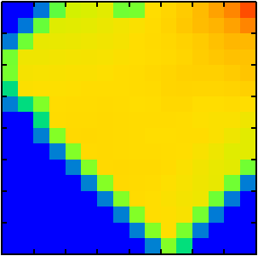
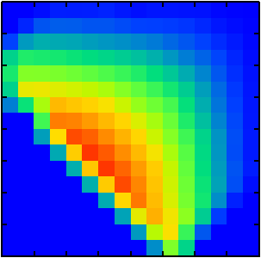
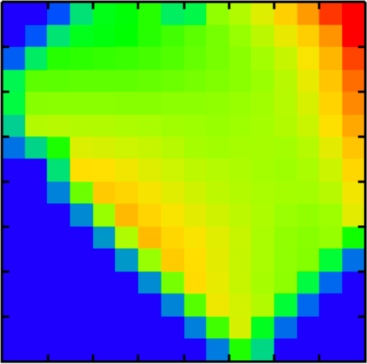
計算結果
左下
右上
τ=0.3,ω₀=0.6,レイリー
左上
τ=1,ω₀=0
τ=0.3,ω₀=0.2,レイリー
τ=20
ω₀=1
τ=20
ω₀=1
τ=1000
ω₀=0.990

Slide 12
結果比較
紫外との比較
→低緯度領域は
比較的良く再現できていると言える
近赤外との比較
→全領域に渡り
よく再現できている

Slide 13
まとめ
紫外雲画像解析
→入射光天頂角の大きい領域で
輝度が大きくなる傾向がみられた
出射光天頂角への依存性は低い
放射伝達計算結果との比較
→吸収の無い大気においては
比較的よく再現できているので
手法としてはよさそうである
→紫外域は一様性の高い領域では
分布を決められる可能性がある
ローカルな濃縮領域の検討が必要

Slide 14
ありがとうございました

Slide 15

吸収層分布による輝度の違い
吸収層と非吸収層との上下により
輝度分布が異なることが示唆される
赤色：入射光
橙色：出射光
白色：散乱層
灰色：吸収層

